Slide 1
LANE CHANGE 결과 비교
ISO 3888-2

Slide 2
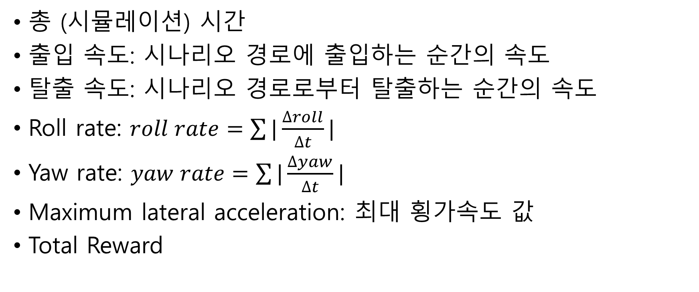
비교 대상
총 (시뮬레이션) 시간
출입 속도: 시나리오 경로에 출입하는 순간의 속도
탈출 속도: 시나리오 경로로부터 탈출하는 순간의 속도
Roll rate: $roll rate=\sum{|\frac{∆roll}{∆t}|}$
Yaw rate: $yaw rate=\sum{|\frac{∆yaw}{∆t}|}$
Maximum lateral acceleration: 최대 횡가속도 값
Total Reward

Slide 3
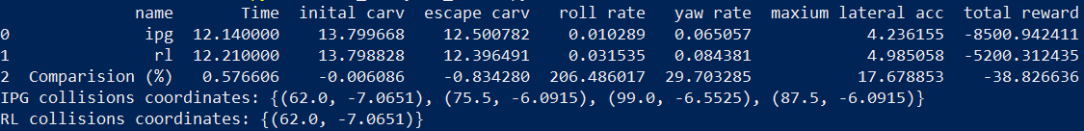
IPG, RL 성능지표
IPG cone 충돌 횟수: 4회
RL cone 충돌 횟수: 1회
RL이 IPG보다 콘의 충돌 횟수는 적음.
성능지표에서는 RL이 IPG보다 안좋은 성능을 보임.

Slide 4
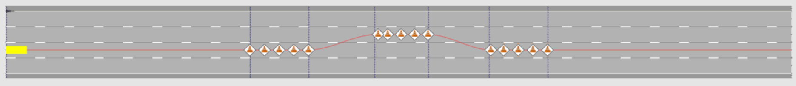
(참고) Initial carv, Escape carv위치
Inital carv
Escape carv

Slide 5
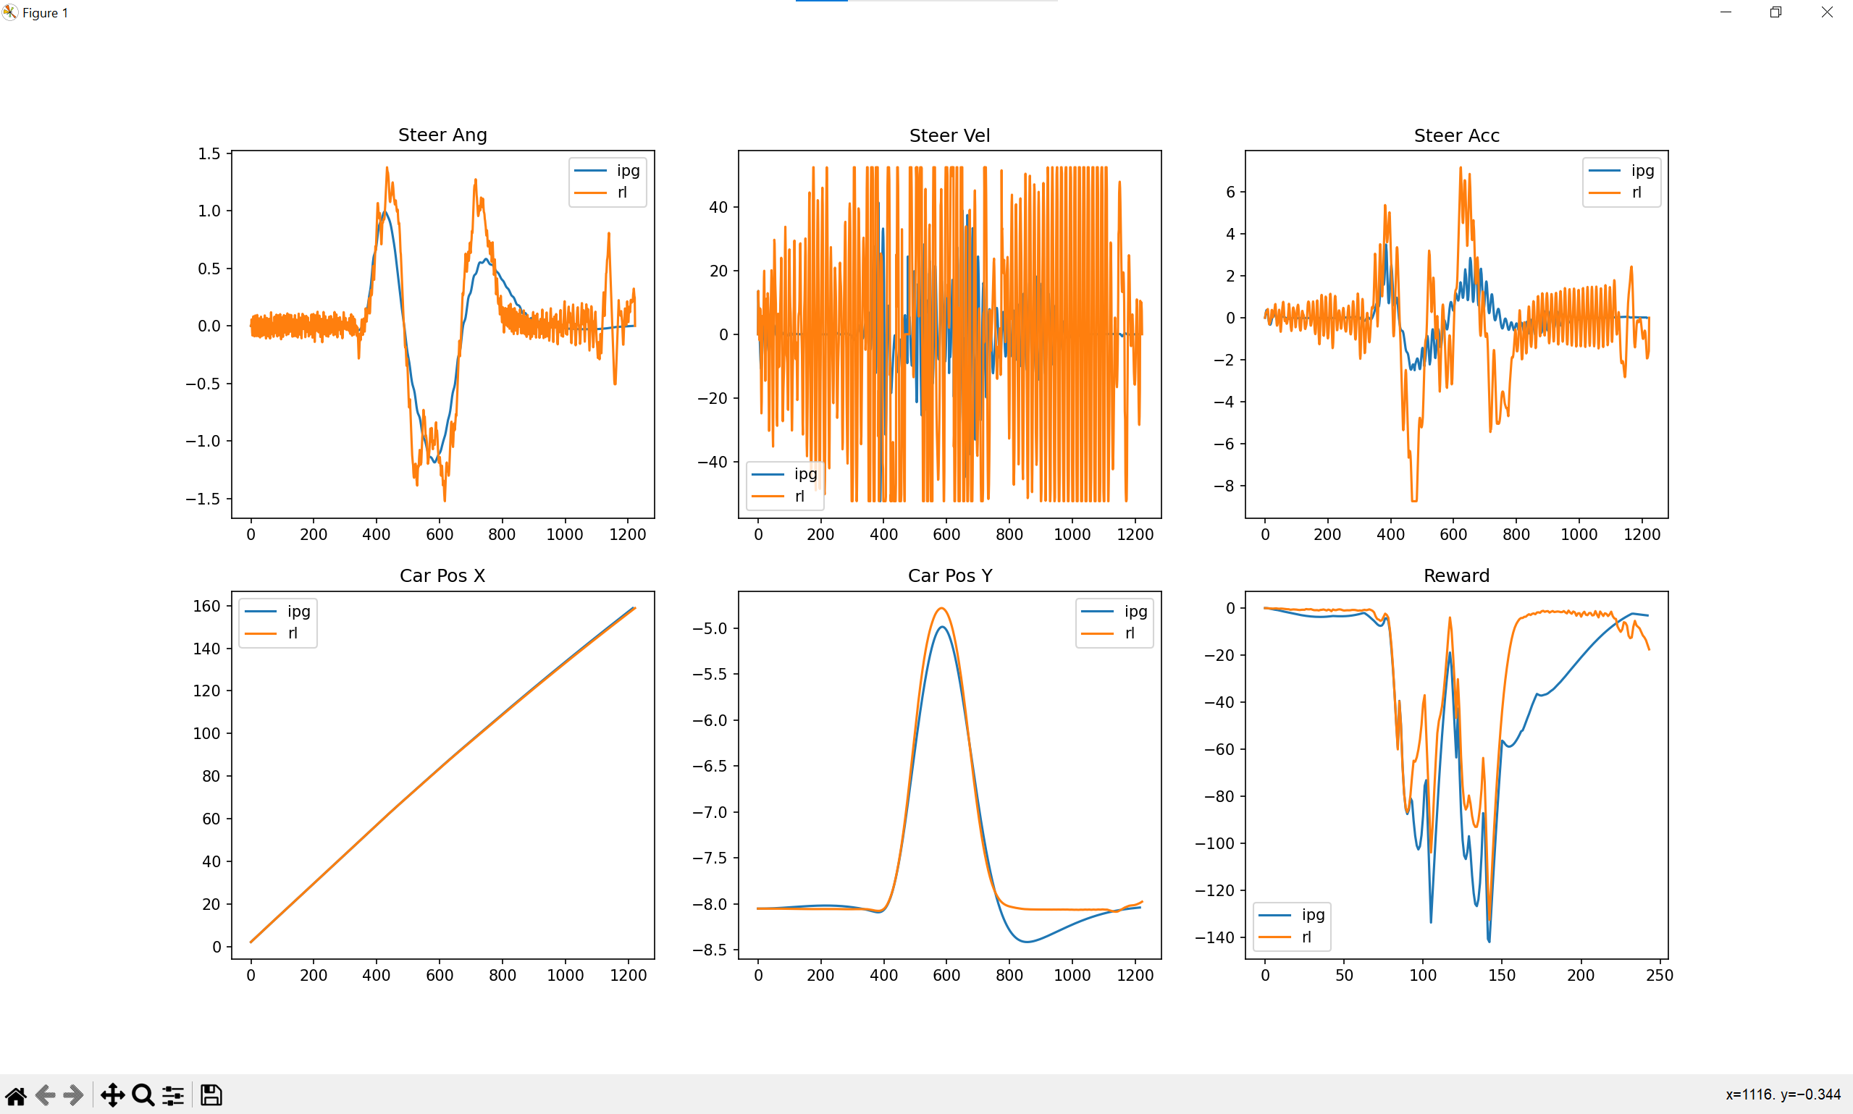
IPG, RL Plot 비교

Slide 6
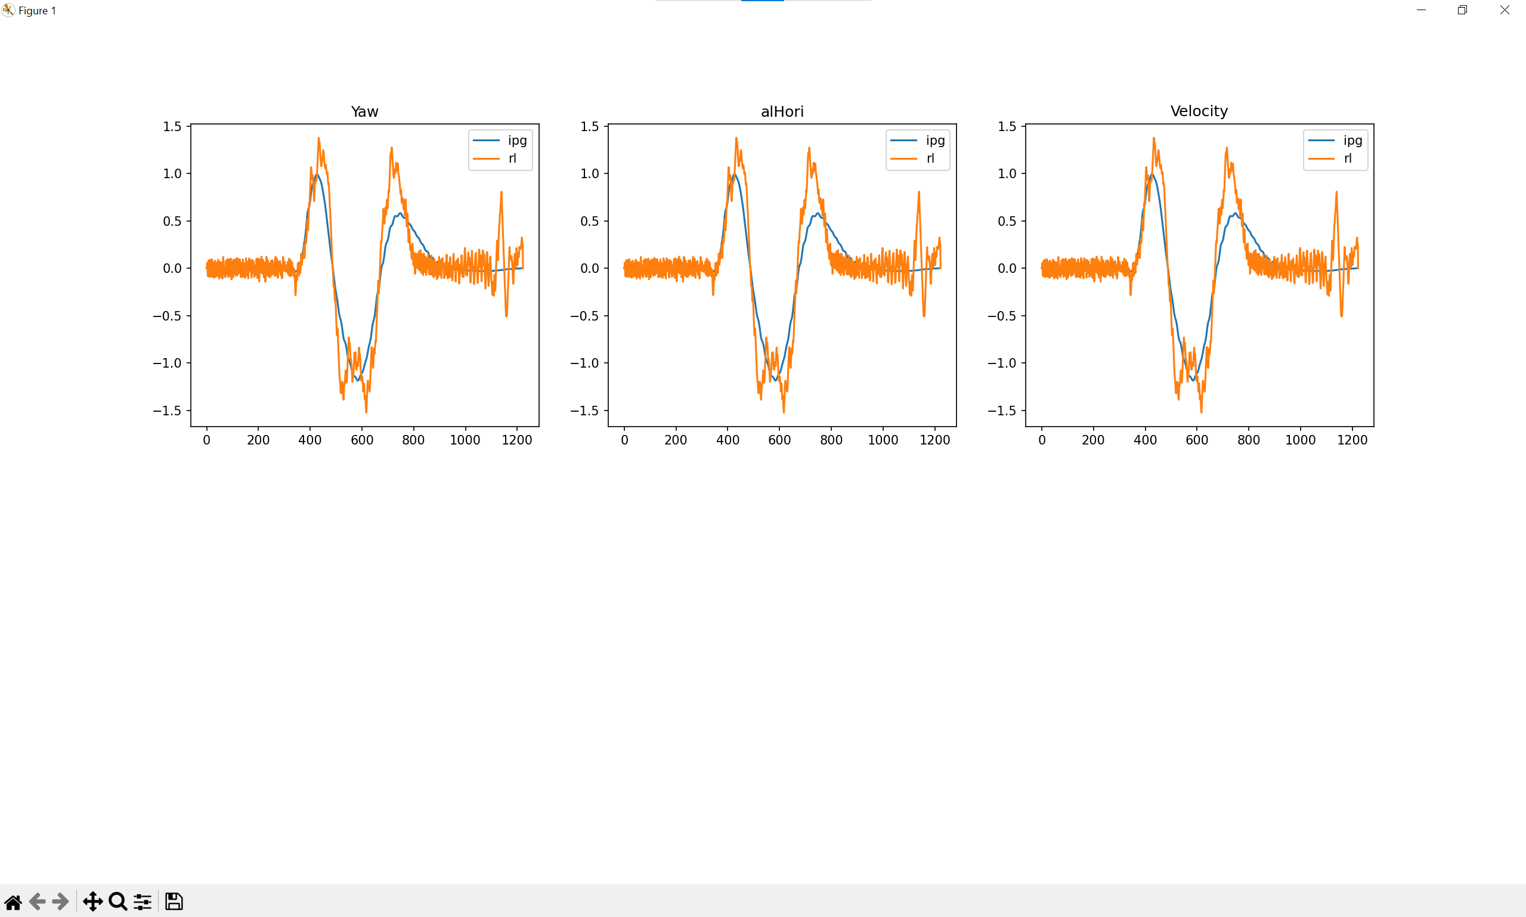
IPG, RL Plot 비교-2

Slide 7
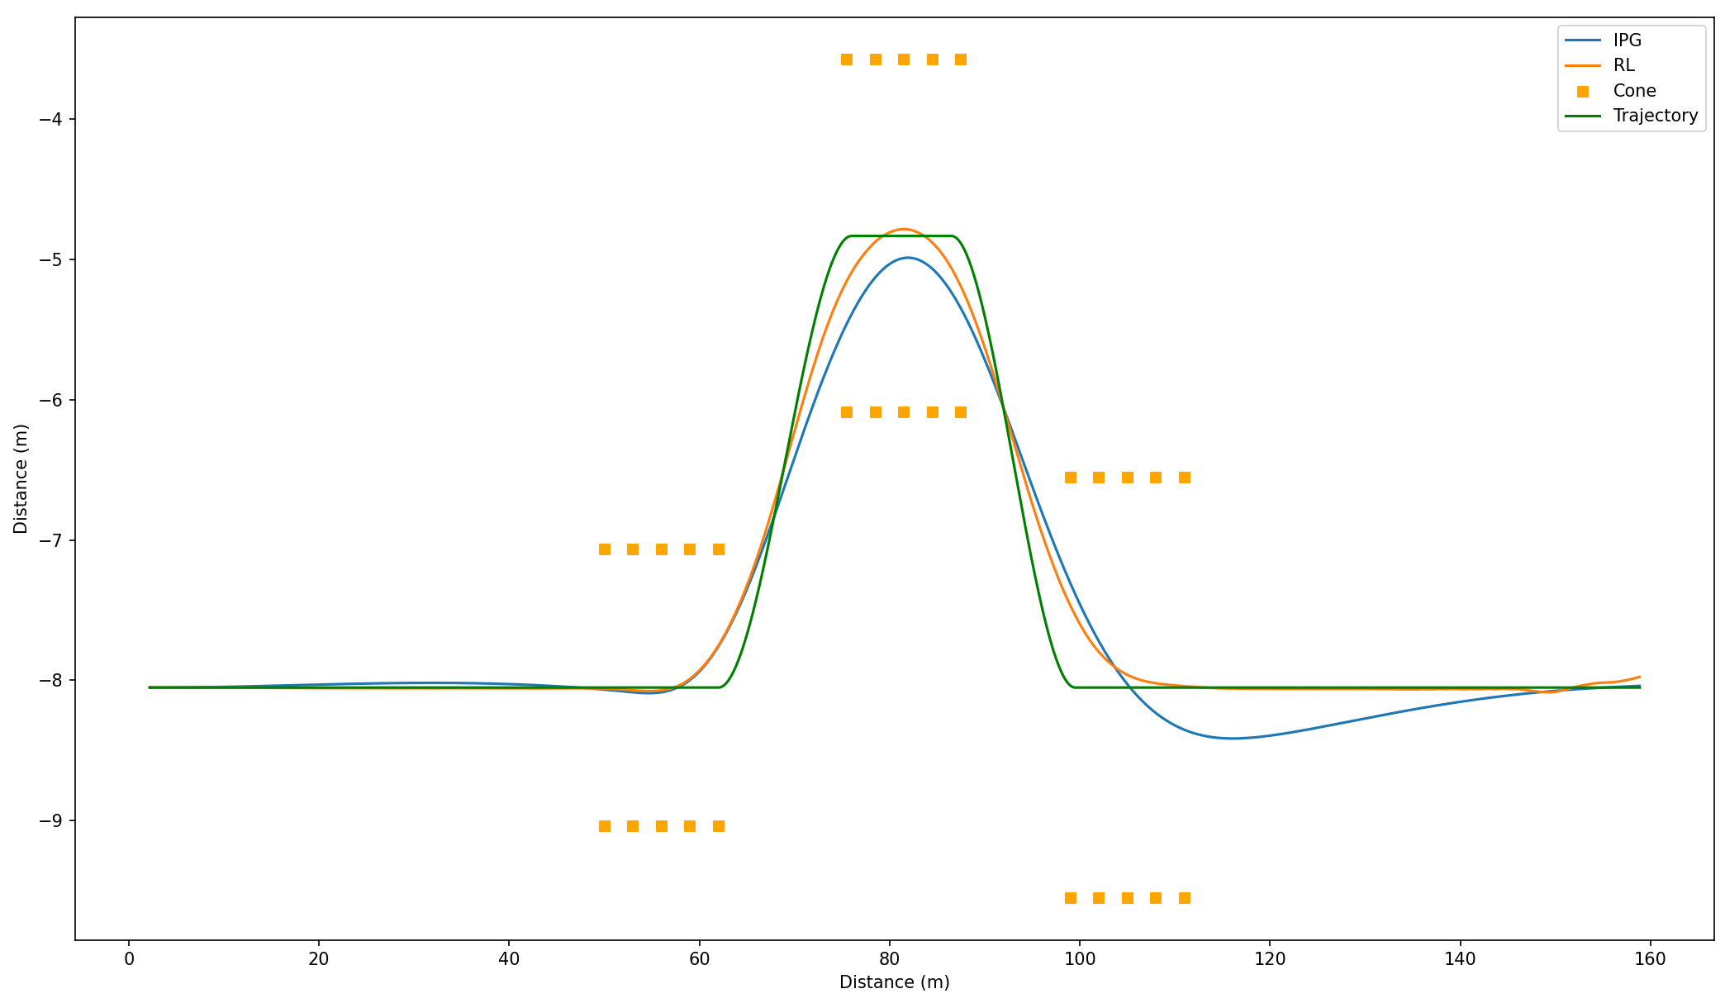
IPG, RL Plot 비교-경로

Slide 8
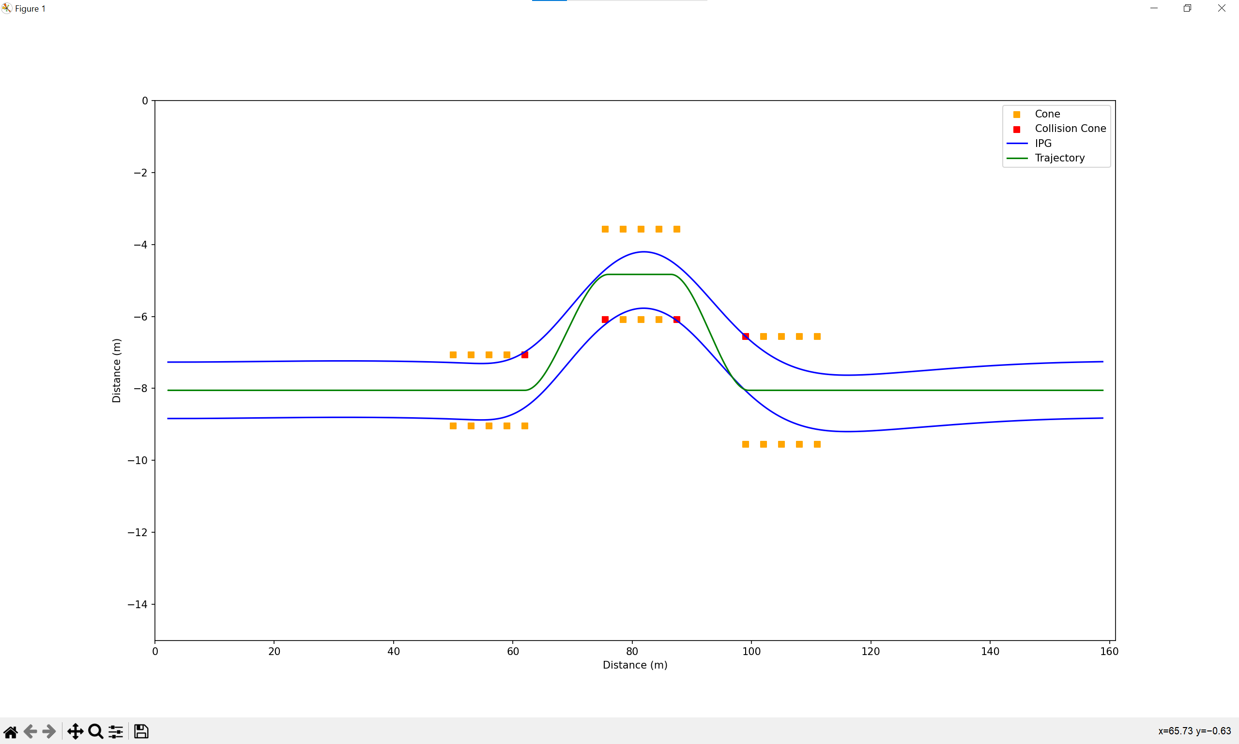
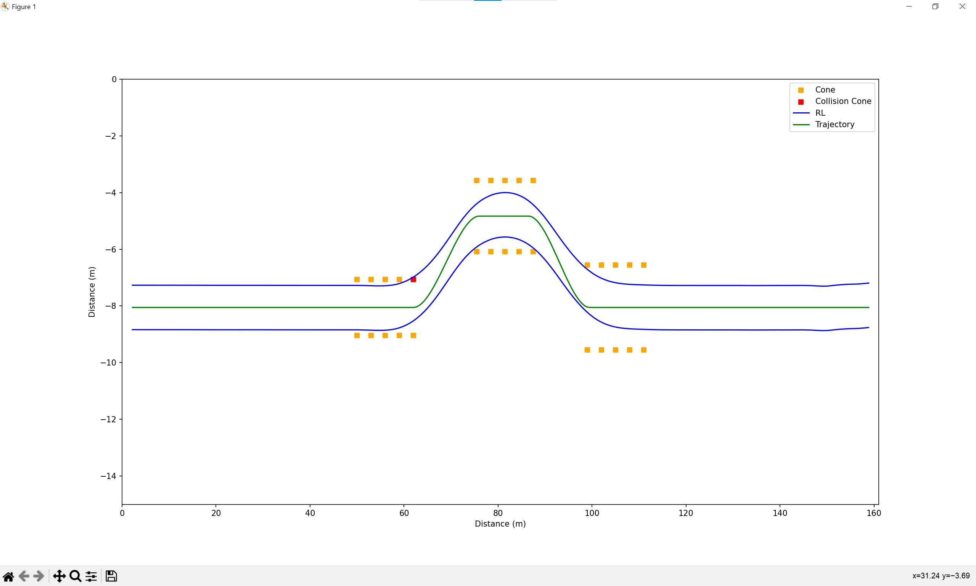
IPG, RL Plot 외각선 비교

Slide 9
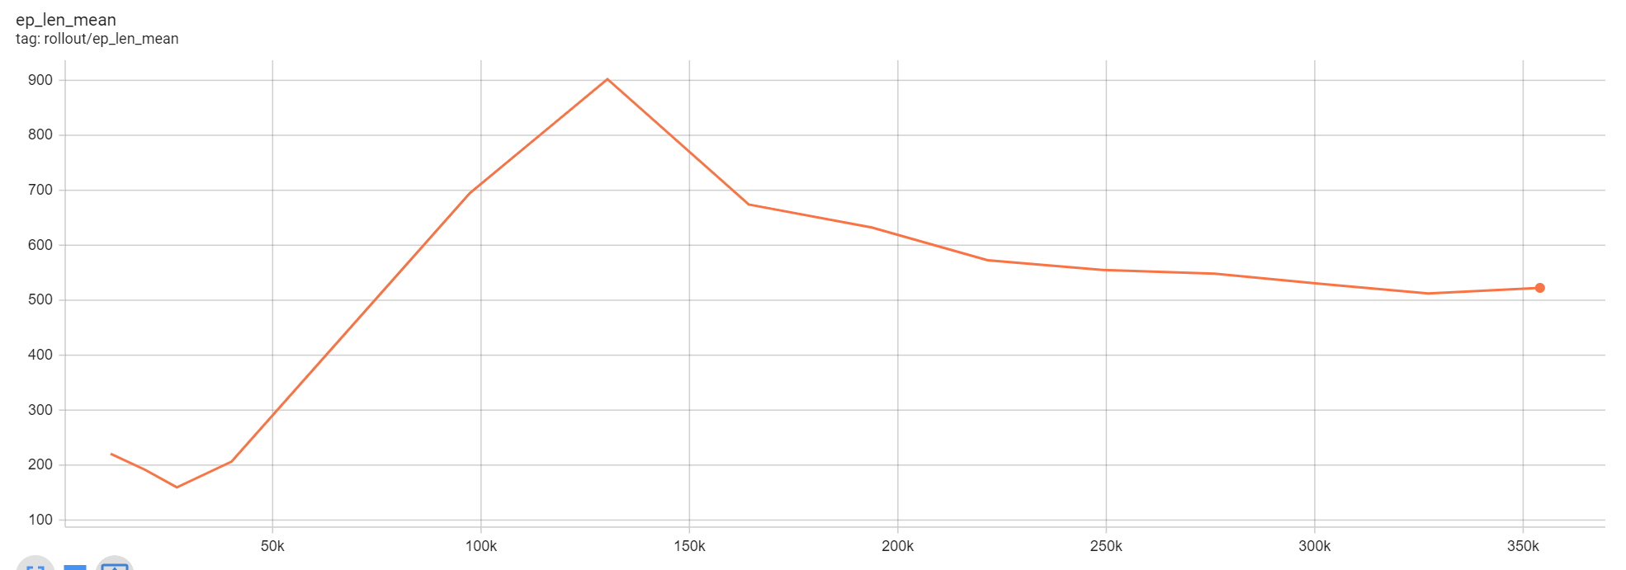
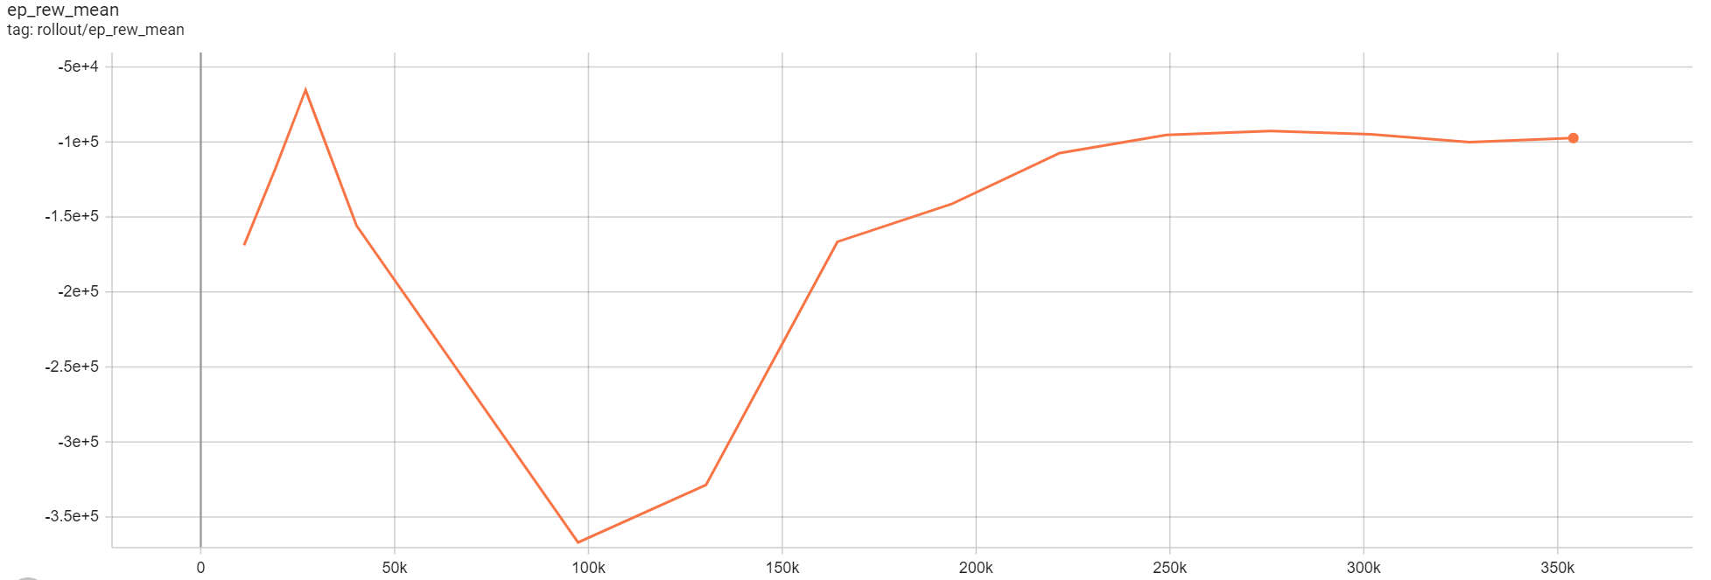
학습 결과
https://tensorboard.dev/experiment/6PI8BC6yQtmudXnNa1VxVQ/#scalars&_smoothingWeight=0

Slide 10
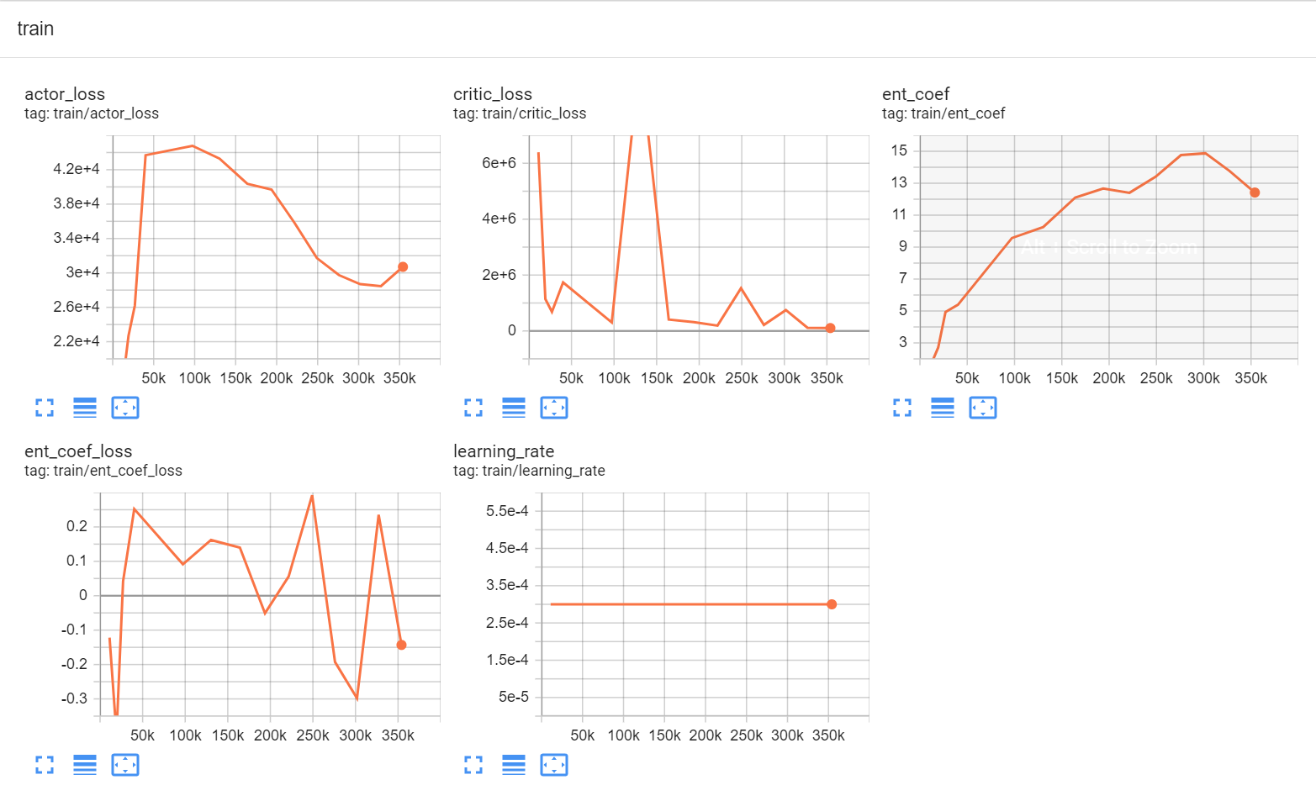
학습 결과

Slide 11
SLALOM 결과 비교
30 m
SLALOM_env17_best_model.pkl

Slide 12
IPG, RL 성능지표
RL이 maximum lateral acc을 제외한 모든 성능지표에서 결과가 더 좋음

Slide 13
Initial carv, final carv 정의
Inital carv: 첫 번째 콘 위치로부터 15 m 앞
Final carv: 마지막 콘 위치로부터 15 m 뒤

Slide 14
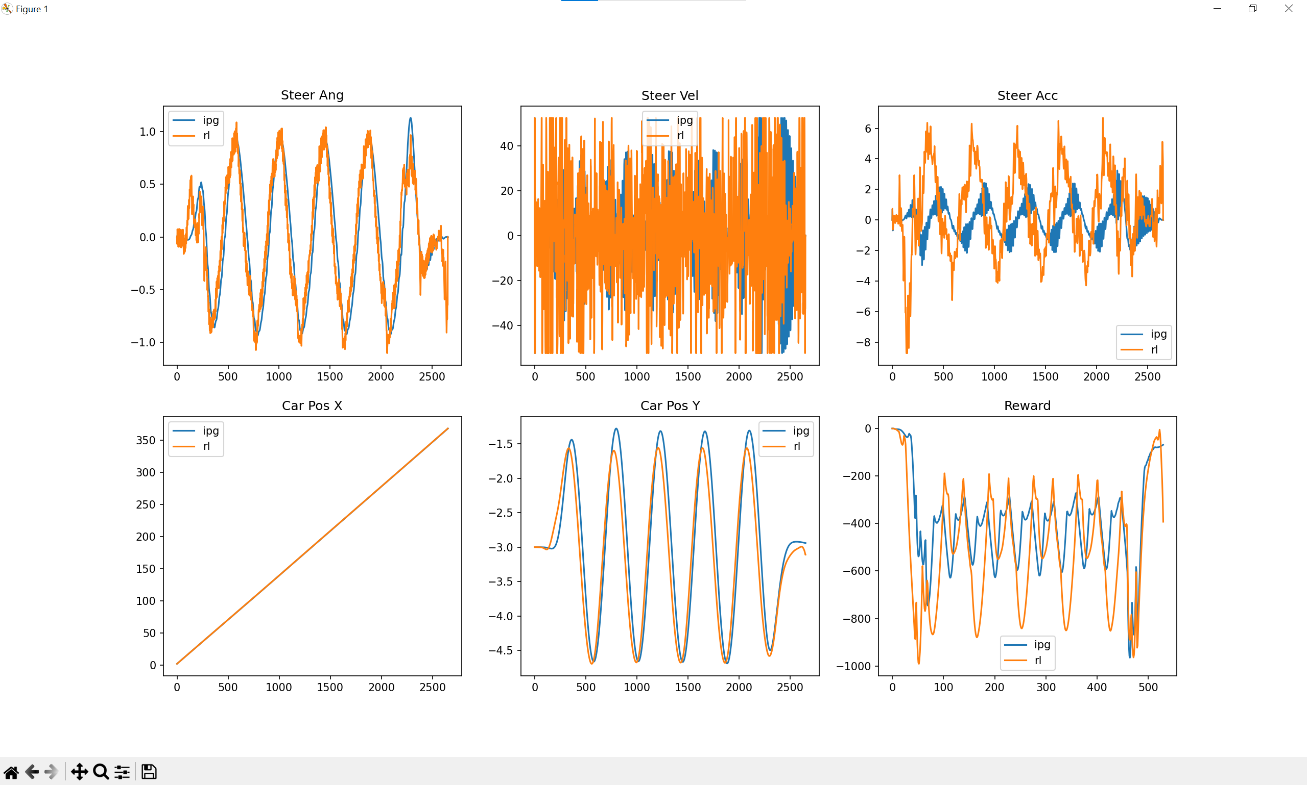
IPG, RL Plot 비교
RL의 steering angle이 곡선형이 아님

Slide 15
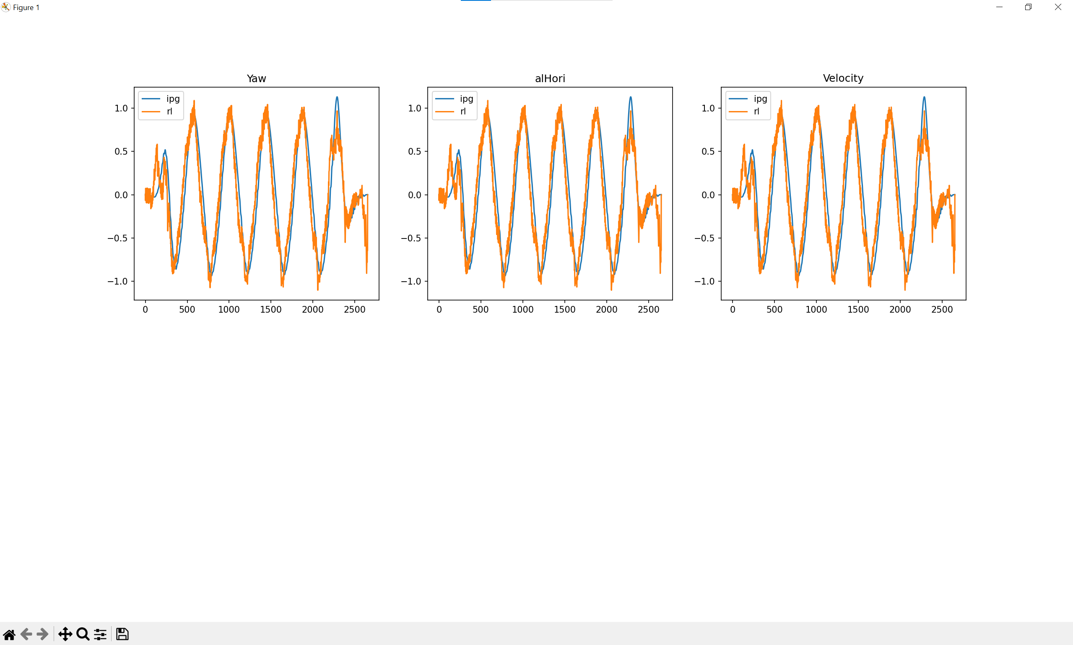
IPG, RL Plot 비교-2

Slide 16
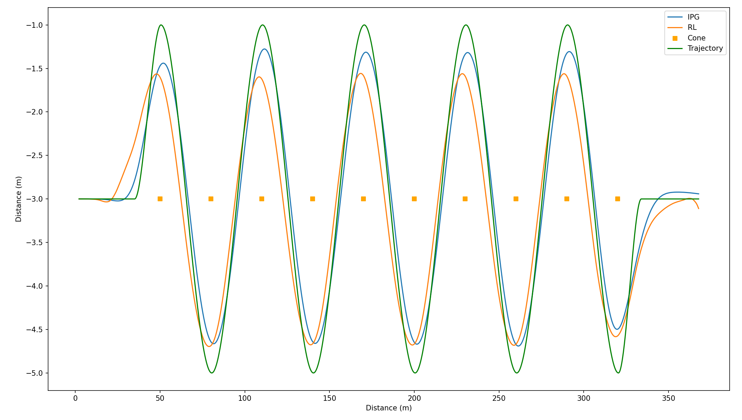
IPG, RL Plot 비교-경로

Slide 17
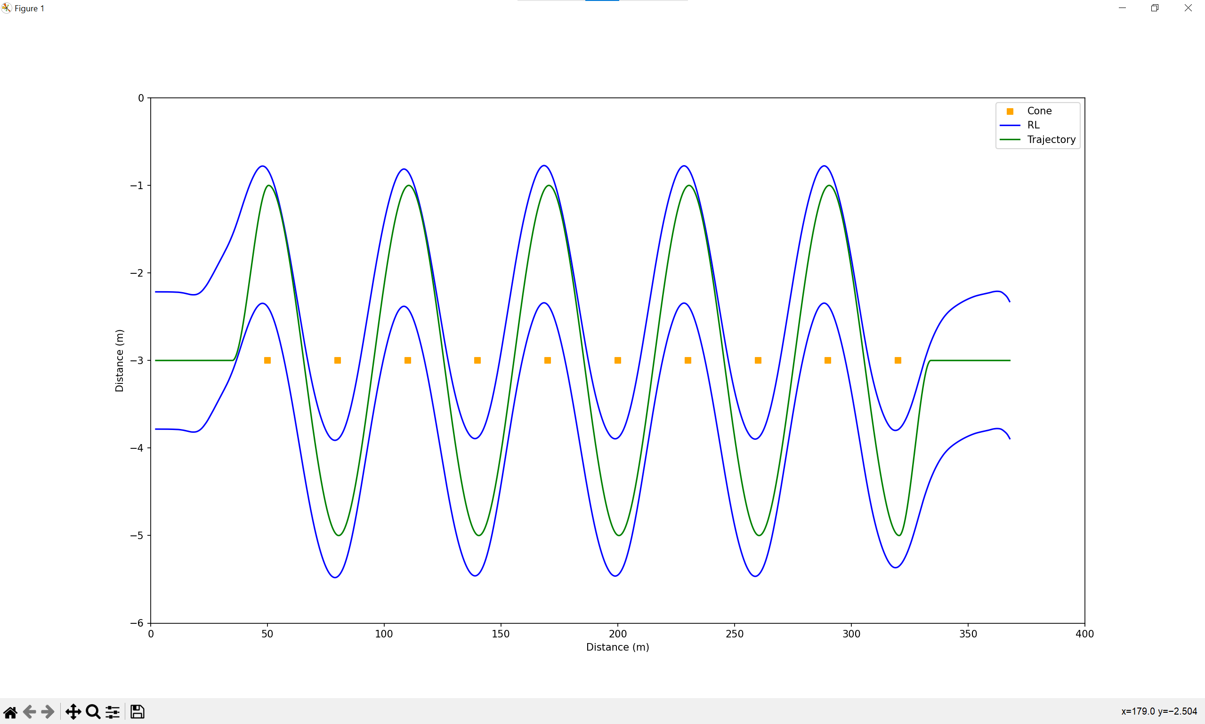
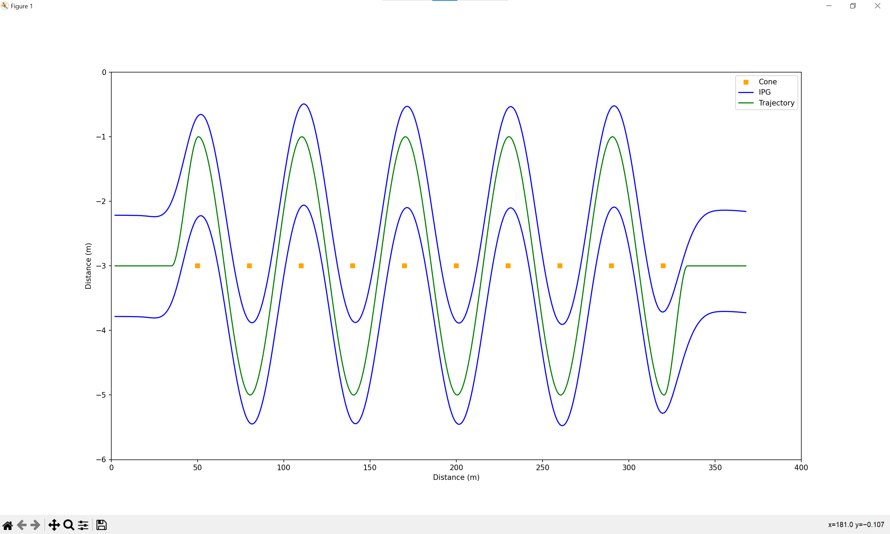
IPG, RL의 외각선 비교
RL의 경우 미리 반응하는 경향성이 있음.
RL이 마지막 직선경로에서 불필요한 이동을 보임 -> Trajectory 수정

Slide 18
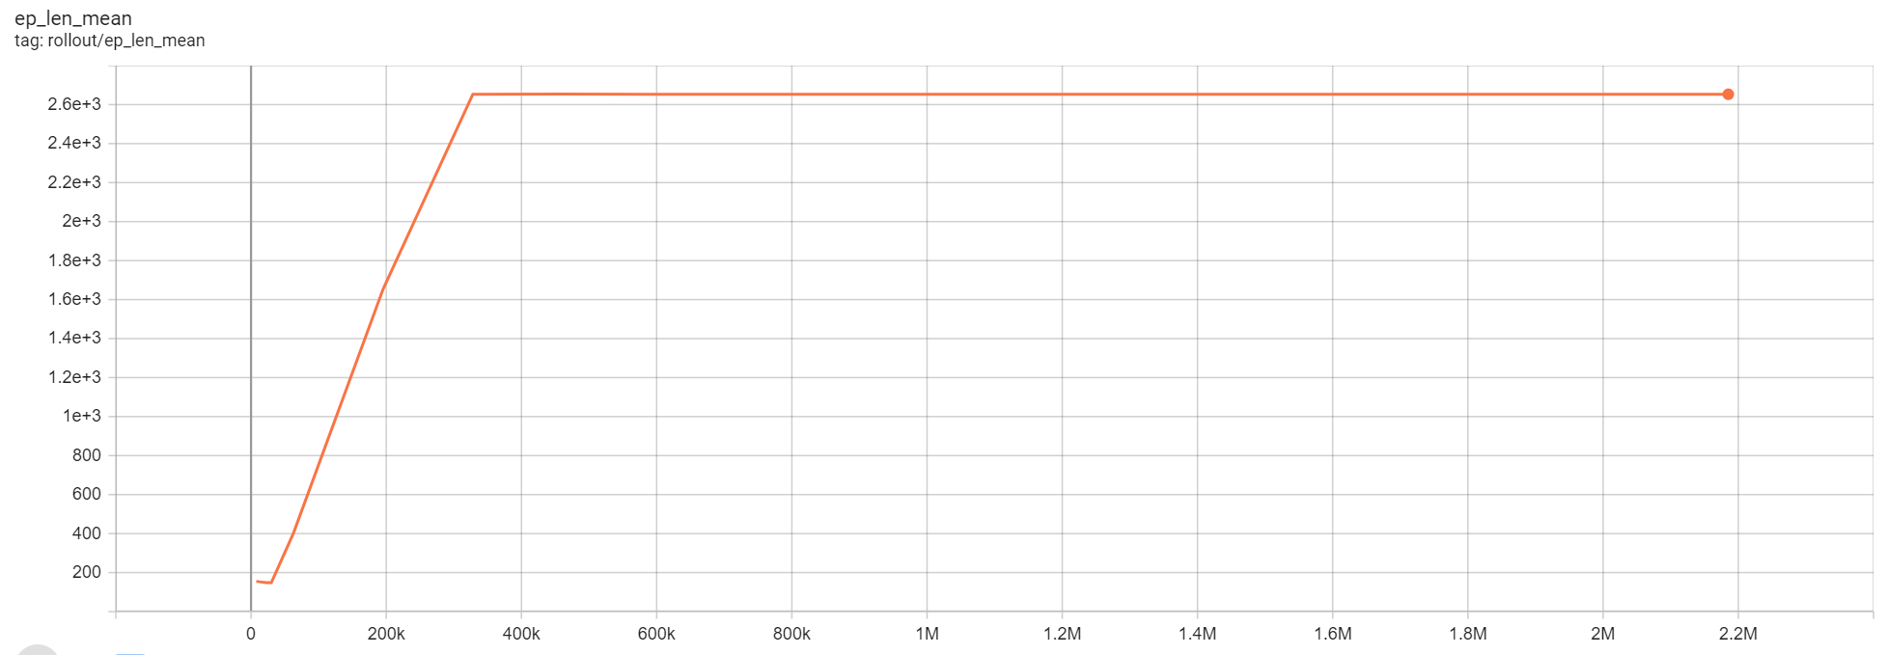
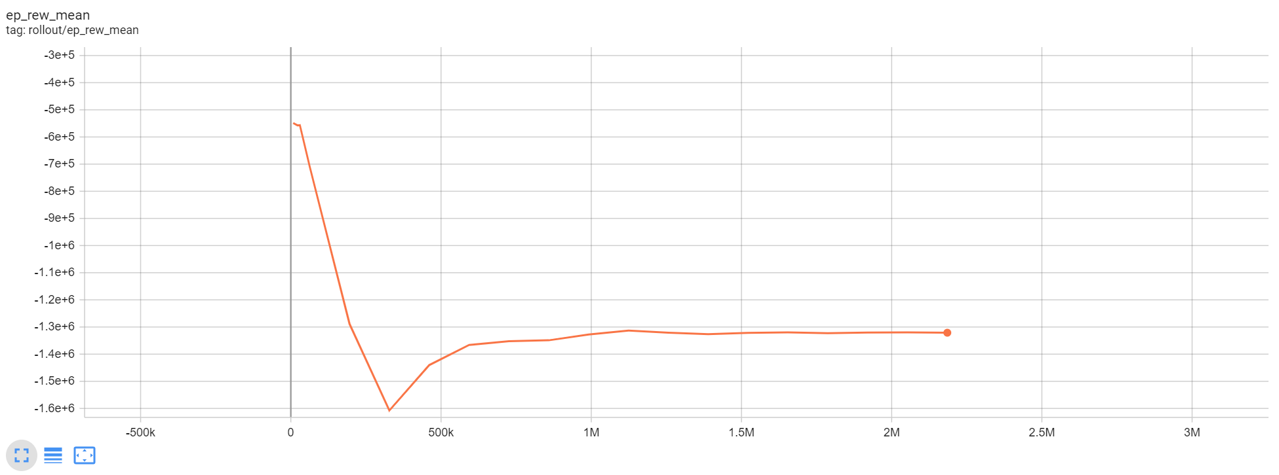
학습 결과
https://tensorboard.dev/experiment/63rXOXkxTAOzAtXZdNa39g/#scalars

Slide 19
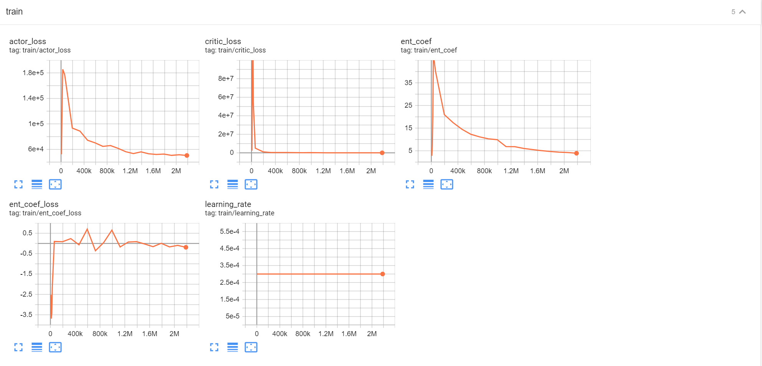
학습 결과

